Slide 1
Приемы работы диалога с текстом на уроках литературы
(из опыта работы )
Подготовили учителя русского языка и литературы МОУ СОШ №6 Болотина О.Ю., Шоколова Л.В. 2016-2017 учебный год

Slide 2
Теоретическая страничка
Текст – это живое отражение мыслей и чувств автора, отражение его внутреннего мира, соединение разума и эмоций. Таким образом, читая текст, мы как бы разговариваем с тем, кто творит его.
Диалог с текстом – один из этапов аналитического (углубленного) чтения. В процессе его осуществляется так называемое наблюдение за содержанием прочитанного, в результате чего усваивается текст, то есть понимается.
Что же такое диалог с текстом? Это медленное прочтение, то есть торможение, микропауза, необходимая для того, чтобы сфокусировать внимание на важных моментах.
Обучение диалогу с текстом – один из способов воспитания вдумчивого читателя. Это чтение, которое представляет собой проживание текста литературного произведения вместе с его героями.

Slide 3
Основные приемы диалога с текстом:
1) Первичное (целостное) прочтение текста;
2) Вторичное («медленное») чтение;
3) Замечания по поводу прочитанного:
* выбор ключевых слов и предложений;
* запись возникающих вопросов и выводов;
* отбор фактов и деталей;
* формулировка темы и идеи;
* определение роли героев в сюжетной канве;
* пометки о языке персонажей и стиле автора;
* определение роли тропов

Slide 4
Работа с текстом
С лесом надо дружить… Конечно, надо, кто же с этим спорит? Но что значит «дружить» с неодушевленным предметом?
Об этом говорили многие русские писатели. Одним из самых ярких среди них был М. Пришвин. Читая его рассказы, удивляешься наблюдательности, доброте этого человека, его силе сердечного участия в мире всего живого.
Так, в «Кладовой солнца» Пришвин говорит нам, что лес – это живое существо. Герои, попав туда, оказываются под властью этой волшебной страны. Она впускает их довольно легко: «Дети без особого труда перешли эту приболотицу в предрассветной темноте». Мы видим, что матушка-природа благосклонна к своим питомцам: «Борина Звонкая охотно открыла детям свою широкую просеку, покрытую и теперь, в апреле, темно-зеленой брусничной травой».
Дети наблюдают за жизнью леса и его обитателей, им понятна эта жизнь, потому что они – тоже ее часть.

Slide 5
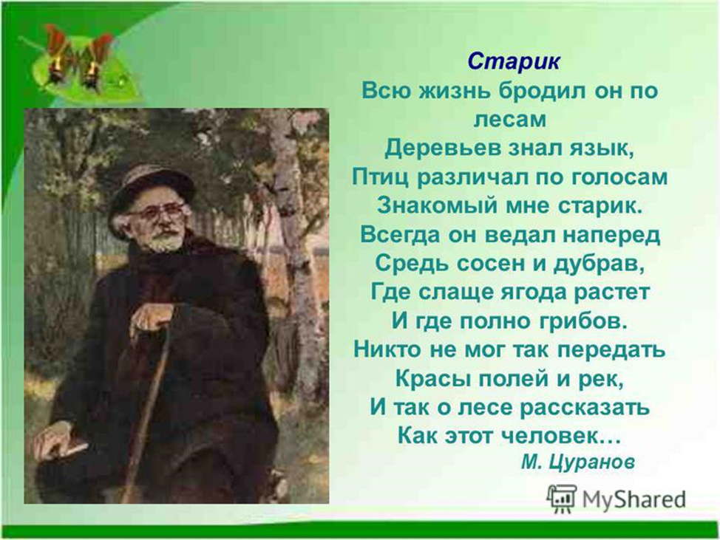
Михаил Михайлович Пришвин

Slide 6
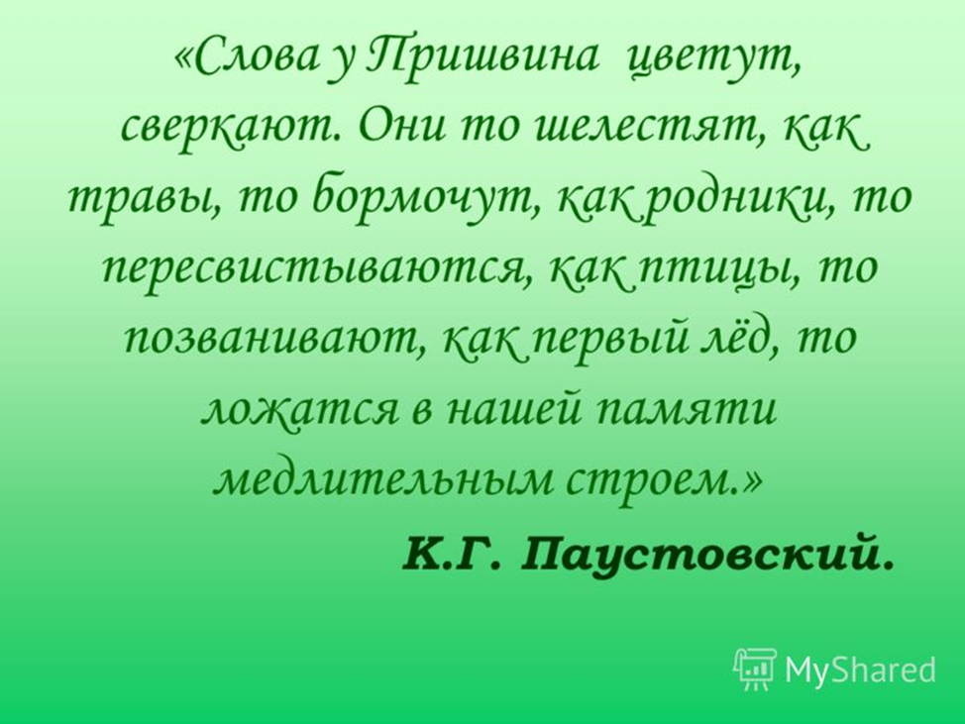

Slide 7
Отрывок из повести «Кладовая солнца»
Пока дети так говорили и утро подвигалось все больше к рассвету, борина Звонкая наполнялась птичьими песнями, воем, стоном и криком зверьков. Не все они были тут, на борине, но с болота, сырого, глухого, все звуки собирались сюда. Борина с лесом, сосновым и звонким на суходоле, отзывалась всему.
Но бедные птички и зверушки, как мучились все они, стараясь выговорить какое-то общее всем, единое прекрасное слово! И даже дети, такие простые, как Настя и Митраша, понимали их усилие. Им всем хотелось сказать одно только какое-то слово прекрасное.
Видно, как птица поет на сучке, и каждое перышко дрожит у нее от усилия. Но все-таки слова, как мы, они сказать не могут, и им приходится выпевать, выкрикивать, выстукивать.
-Тэк-тэк!! - чуть слышно постукивает огромная птица глухарь в темном лесу.
- Шварк-шварк ! - дикий селезень в воздухе пролетел над речкой.
- Кряк-кряк! - дикая утка кряква на озере.
-Гу-гу-гу…- красивая птичка снегирь на березе.
Бекас, небольшая серая птичка с носом длинным, как сплющенная шпилька, раскатывается в воздухе диким барашком. Вроде как бы "жив, жив!" кричит кулик кроншнеп. Тетерев там где-то бормочет и чуфыркает, белая куропатка, как будто ведьма, хохочет.
Мы, охотники, давно, с детства своего, и различаем и радуемся, и хорошо понимаем, над каким словом все они трудятся и не могут сказать. Вот почему мы, когда придем в лес ранней весной на рассвете и услышим, так и скажем им, как людям, это слово:
- Здравствуйте!
И как будто они тогда тоже обрадуются, как будто они тогда тоже подхватят чудесное слово, слетевшее с языка человеческого.
И закрякают в ответ, и………, и…….., и ……..стараясь всеми голосами своими ответить нам.
- ……..,….., ……..!

Slide 8
Задание
Образуйте от выделенных звукоподражательных слов глаголы будущего времени по схеме:
ЗА + …..+ А + ЮТ

Slide 9
Проверьте
Пока дети так говорили и утро подвигалось все больше к рассвету, борина Звонкая наполнялась птичьими песнями, воем, стоном и криком зверьков. Не все они были тут, на борине, но с болота, сырого, глухого, все звуки собирались сюда. Борина с лесом, сосновым и звонким на суходоле, отзывалась всему.
Но бедные птички и зверушки, как мучились все они, стараясь выговорить какое-то общее всем, единое прекрасное слово! И даже дети, такие простые, как Настя и Митраша, понимали их усилие. Им всем хотелось сказать одно только какое-то слово прекрасное.
Видно, как птица поет на сучке, и каждое перышко дрожит у нее от усилия. Но все-таки слова, как мы, они сказать не могут, и им приходится выпевать, выкрикивать, выстукивать.
- Тэк-тэк! - чуть слышно постукивает огромная птица глухарь в темном лесу.
- Шварк-шварк! - дикий селезень в воздухе пролетел над речкой.
- Кряк-кряк! - дикая утка кряква на озере.
- Гу-гу-гу... - красивая птичка снегирь на березе.
Бекас, небольшая серая птичка с носом длинным, как сплющенная шпилька, раскатывается в воздухе диким барашком. Вроде как бы "жив, жив!" кричит кулик кроншнеп. Тетерев там где-то бормочет и чуфыркает, белая куропатка, как будто ведьма, хохочет.
Мы, охотники, давно, с детства своего, и различаем и радуемся, и хорошо понимаем, над каким словом все они трудятся и не могут сказать. Вот почему мы, когда придем в лес ранней весной на рассвете и услышим, так и скажем им, как людям, это слово:
- Здравствуйте!
И как будто они тогда тоже обрадуются, как будто они тогда тоже подхватят чудесное слово, слетевшее с языка человеческого.
И закрякают в ответ, и зачуфыркают, и зашваркают, и затэтэкают, стараясь всеми голосами своими ответить нам.
-….!....!.....!

Slide 10
Задание
Над каким словом трудятся птицы?

Slide 11
Проверь
Пока дети так говорили и утро подвигалось все больше к рассвету, борина Звонкая наполнялась птичьими песнями, воем, стоном и криком зверьков. Не все они были тут, на борине, но с болота, сырого, глухого, все звуки собирались сюда. Борина с лесом, сосновым и звонким на суходоле, отзывалась всему.
Но бедные птички и зверушки, как мучились все они, стараясь выговорить какое-то общее всем, единое прекрасное слово! И даже дети, такие простые, как Настя и Митраша, понимали их усилие. Им всем хотелось сказать одно только какое-то слово прекрасное.
Видно, как птица поет на сучке, и каждое перышко дрожит у нее от усилия. Но все-таки слова, как мы, они сказать не могут, и им приходится выпевать, выкрикивать, выстукивать.
- Тэк-тэк! - чуть слышно постукивает огромная птица глухарь в темном лесу.
- Шварк-шварк! - дикий селезень в воздухе пролетел над речкой.
- Кряк-кряк! - дикая утка кряква на озере.
- Гу-гу-гу... - красивая птичка снегирь на березе.
Бекас, небольшая серая птичка с носом длинным, как сплющенная шпилька, раскатывается в воздухе диким барашком. Вроде как бы "жив, жив!" кричит кулик кроншнеп. Тетерев там где-то бормочет и чуфыркает, белая куропатка, как будто ведьма, хохочет.
Мы, охотники, давно, с детства своего, и различаем и радуемся, и хорошо понимаем, над каким словом все они трудятся и не могут сказать. Вот почему мы, когда придем в лес ранней весной на рассвете и услышим, так и скажем им, как людям, это слово:
- Здравствуйте!
И как будто они тогда тоже обрадуются, как будто они тогда тоже подхватят чудесное слово, слетевшее с языка человеческого.
И закрякают в ответ, и зачуфыркают, и зашваркают, и затэтэкают, стараясь всеми голосами своими ответить нам.
-Здравствуйте, здравствуйте, здравствуйте!

Slide 12
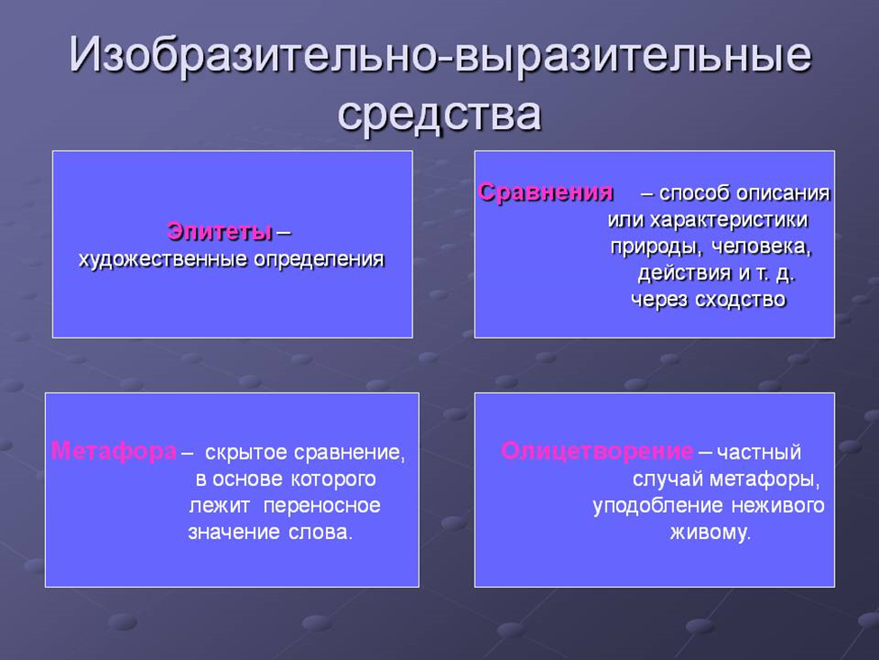
Изобразительно-выразительные средства

Slide 13
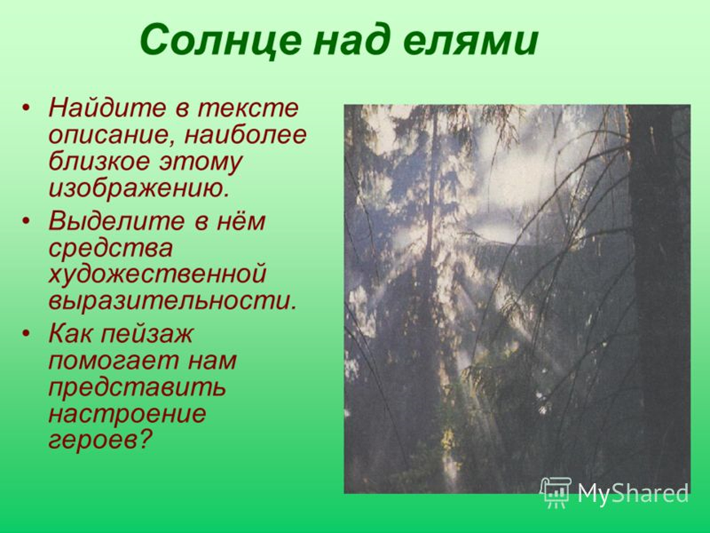
Изобразительные средства языка

Slide 14
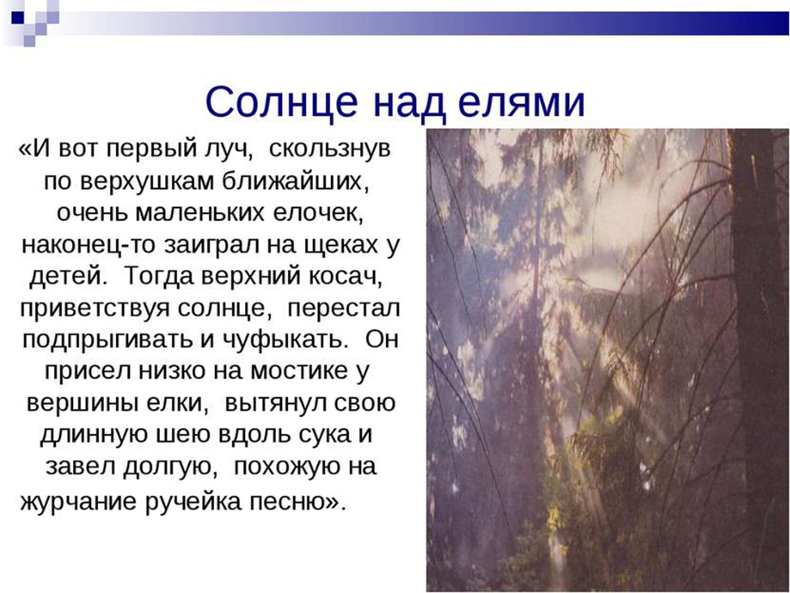
Текст для работы

Slide 15
Проверь себя
Олицетворения: первый луч, скользнув по верхушкам ближайших, очень маленьких елочек, наконец-то заиграл на щеках у детей.
Тогда верхний Косач, приветствуя солнце, перестал подпрыгивать и чуфыкать.
Сравнения: долгую, похожую на журчание ручейка песню

Slide 16
Текст для работы
Какими эпитетами М.М.Пришвин «усилил» существительное солнце?
Неподвижные, как изваяния, сидели на камне охотники за сладкой клюквой. Солнце, такое горячее и чистое, вышло против них над болотными елочками. Оно явилось, как холодная синяя стрелка, и пересекло собой пополам восходящее солнце.
… Тогда серая хмарь плотно надвинулась и закрыла все солнце со всеми его живительными лучами.

Slide 17
Проверь себя
Неподвижные, как изваяния, сидели на камне охотники за сладкой клюквой. Солнце, такое горячее и чистое, вышло против них над болотными елочками. Оно явилось, как холодная синяя стрелка, и пересекло собой пополам восходящее солнце.
… Тогда серая хмарь плотно надвинулась и закрыла все солнце со всеми его живительными лучами.

Slide 18
Задание :
Выделить в данных отрывках слова и сочетания слов, которые встречаются в речи охотников.
Определить, с какой целью использовал их автор.
Заяц, чуть-чуть постояв, сделал свой первый огромный прыжок, или, как охотники говорят, свою скидку, - в одну сторону, постояв там, скинулся в другую и через десяток малых прыжков – в третью и там лёг глазами с своему следу на тот случай, что если Травка разберётся в скидках, придёт и к третьей скидке, так чтобы можно было вперёд увидеть её.
Да, конечно, умён, умён заяц, но всё – таки эти скидки – опасное дело: умная гончая тоже понимает, что заяц всегда глядит в свой след, и так исхитряется взять своё направление на скидках, не по следам, а прямо по воздуху, верхним чутьём.
И как же, значит, бьётся сердчишко у зайчишки, когда он слышит – лай собаки прекратился, собака скололась и начала делать у места скола молча свой страшный круг.

Slide 19
Проверь себя
Заяц, чуть-чуть постояв, сделал свой первый огромный прыжок, или, как охотники говорят, свою скидку, - в одну сторону, постояв там, скинулся в другую и через десяток малых прыжков – в третью и там лёг глазами к своему следу на тот случай, что если Травка разберётся в скидках, придёт и к третьей скидке, так чтобы можно было вперёд увидеть её.
Да, конечно, умён, умён заяц, но всё – таки эти скидки – опасное дело: умная гончая тоже понимает, что заяц всегда глядит в свой след, и так исхитряется взять своё направление на скидках, не по следам, а прямо по воздуху, верхним чутьём.
И как же, значит, бьётся сердчишко у зайчишки, когда он слышит – лай собаки прекратился, собака скололась и начала делать у места скола молча свой страшный круг.

Slide 20
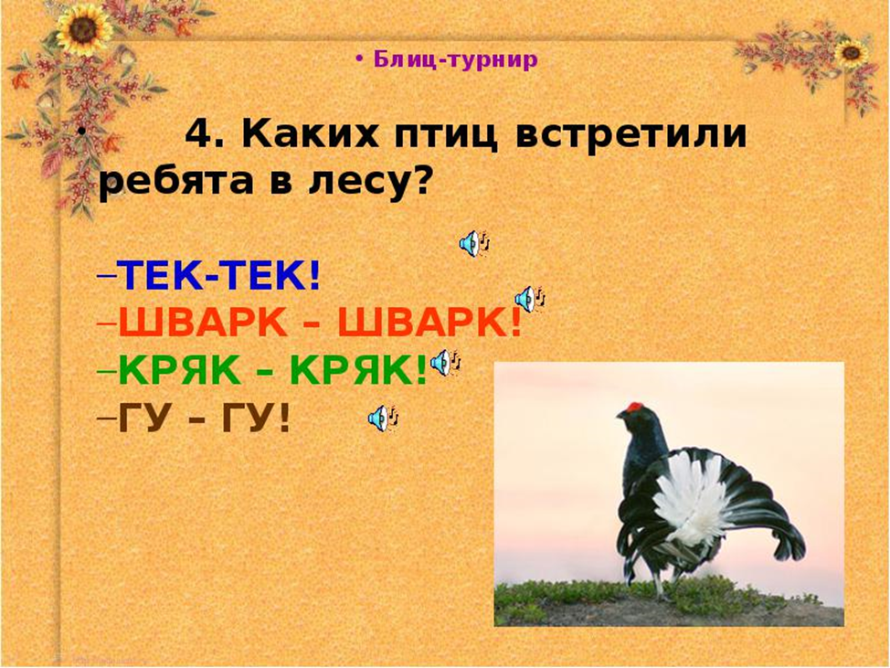
Птицы леса

